Slide 1
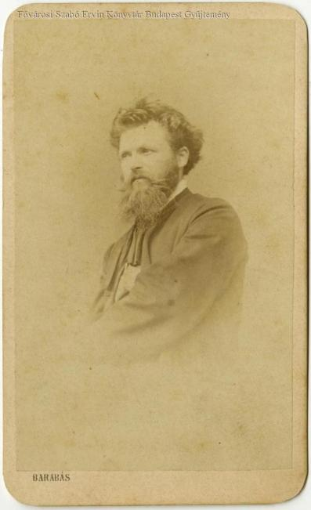
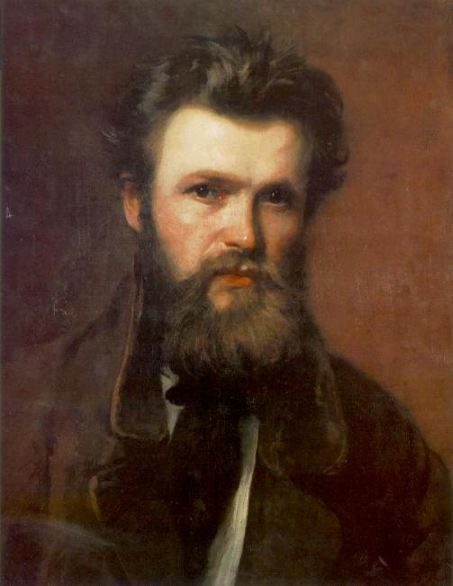
Izsó Miklós
(Disznóshorvát, 1831. szeptember 9. – Budapest, 1875. május 29.)
2025.03.31.k.nmeth

Slide 2
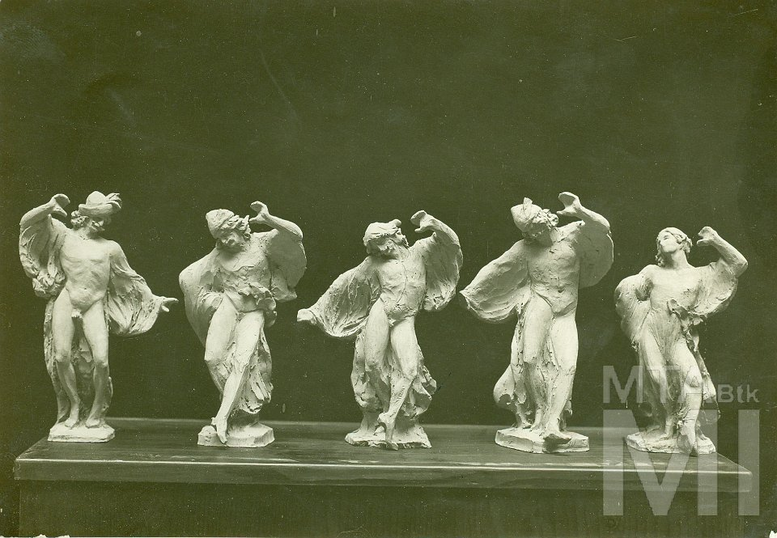

Slide 3
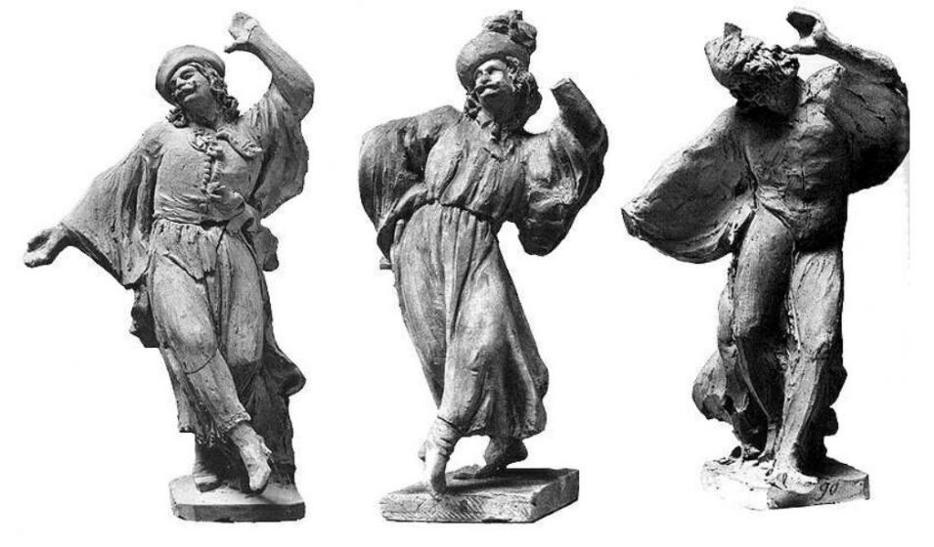
1870 körül készített Táncoló paraszt című sorozatának darabjai (Forrás: Ezer év mesterművei.

Slide 4
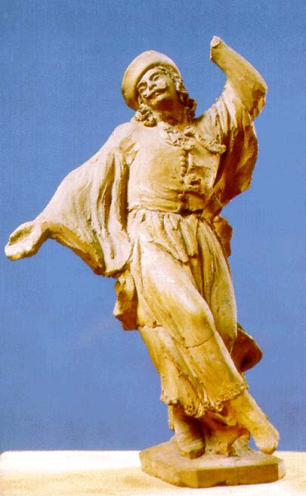
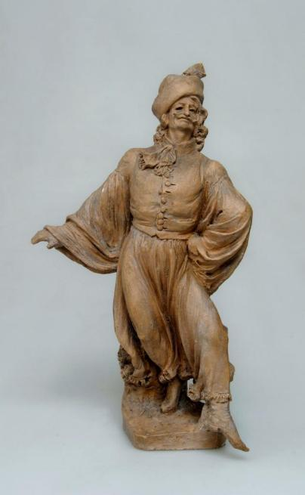
Izsó Miklós: Táncoló paraszt I. 1864-70 között

Slide 5
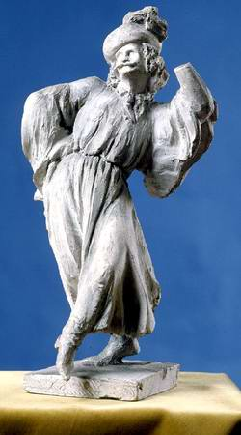
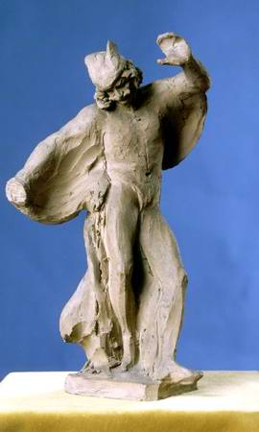

Slide 6
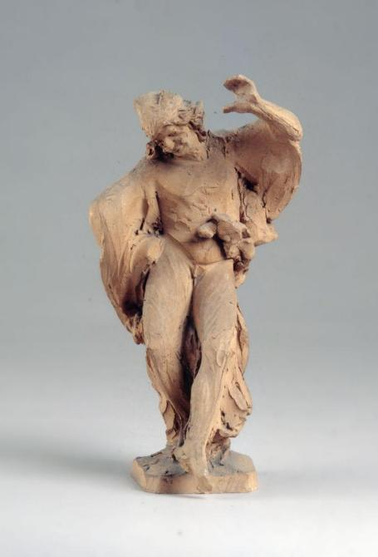

Slide 7
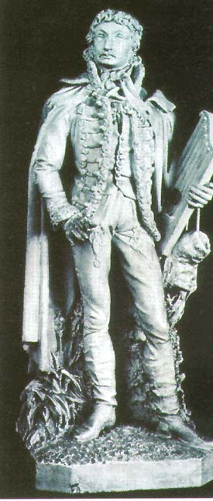
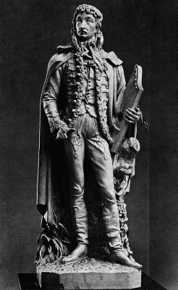
Izsó Miklós: Csokonai Vitéz Mihály álló szobra (1867)

Slide 8
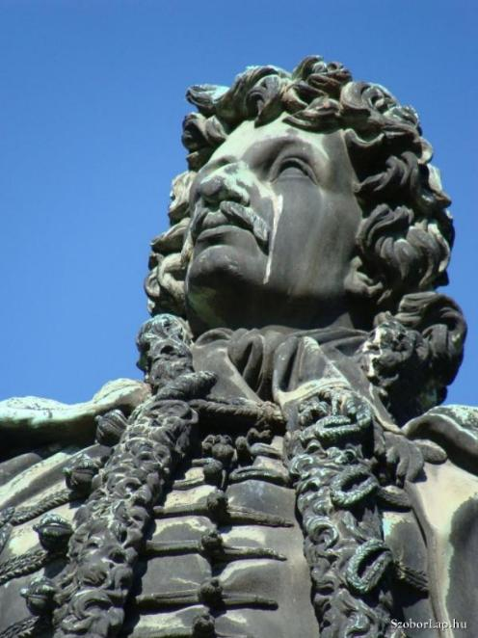
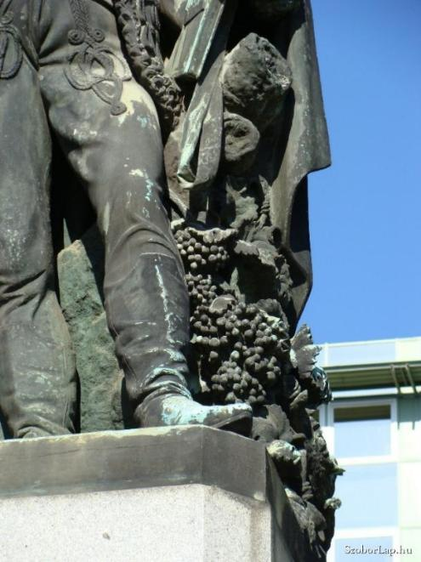
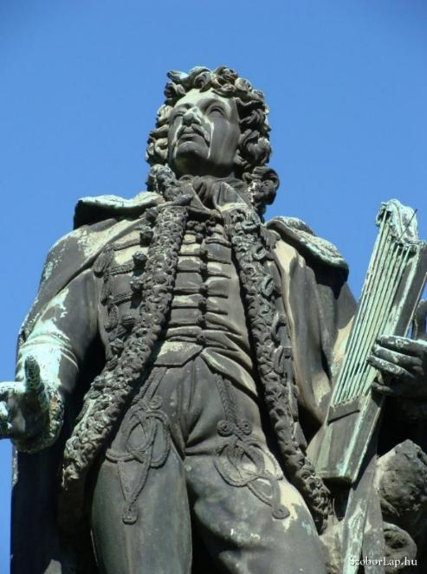
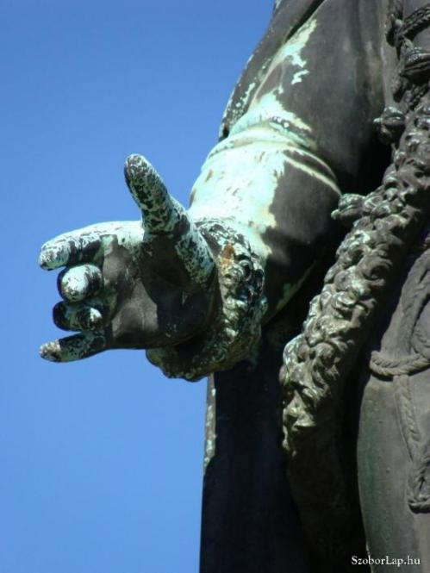

Slide 9
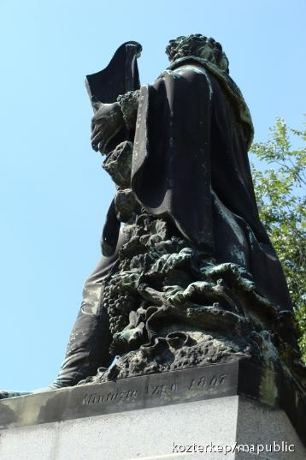
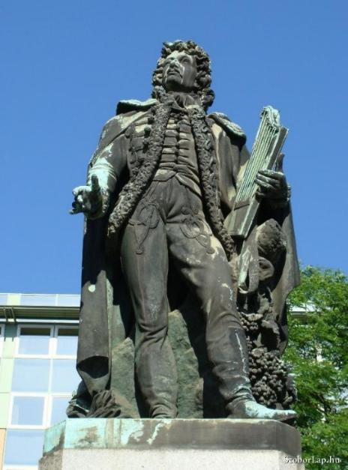
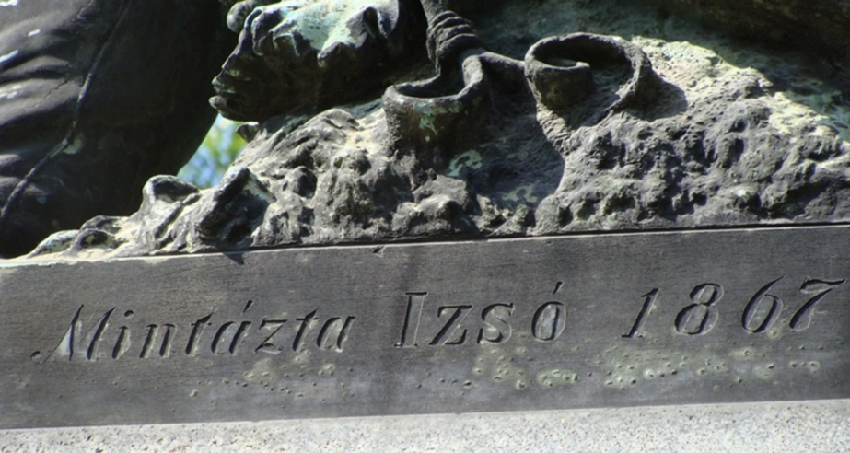

Slide 10
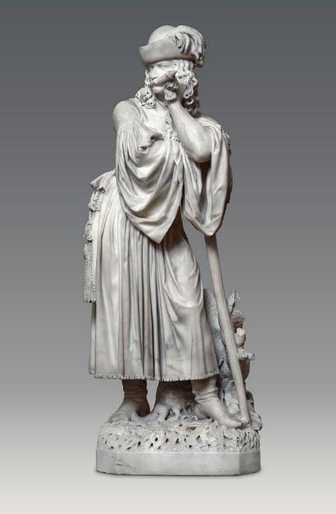
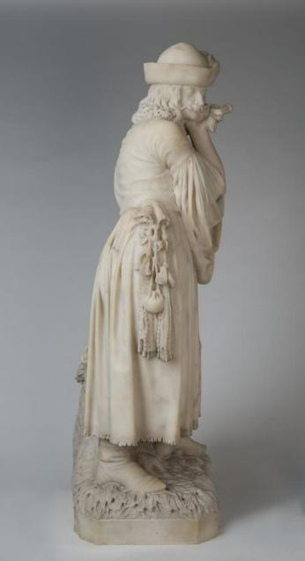
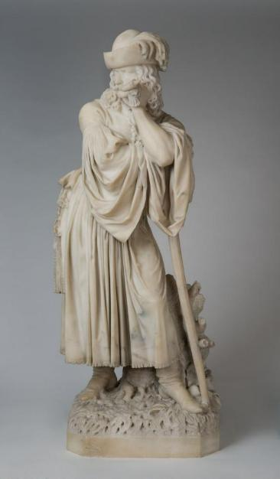
1862-ben márványból készített Búsuló juhász című alkotása a Magyar Nemzeti Galériában

Slide 11
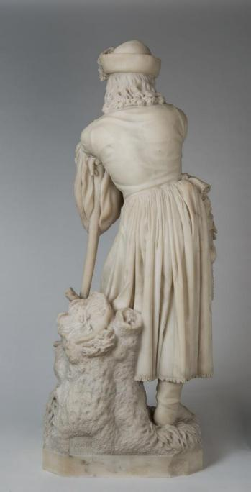
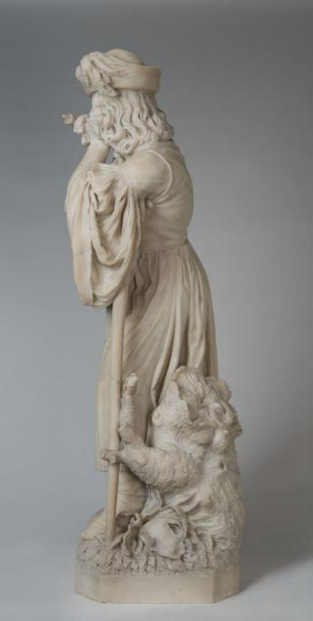

Slide 12
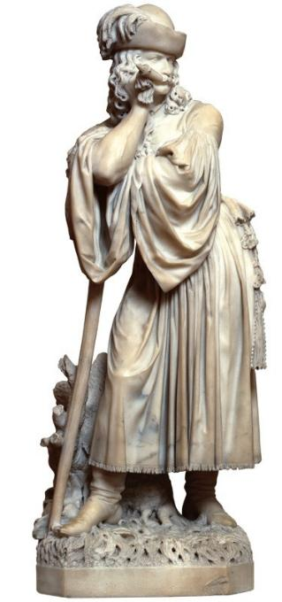


Slide 13
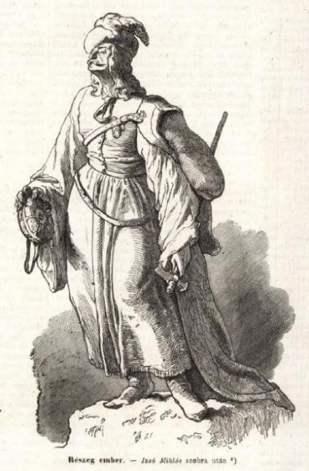
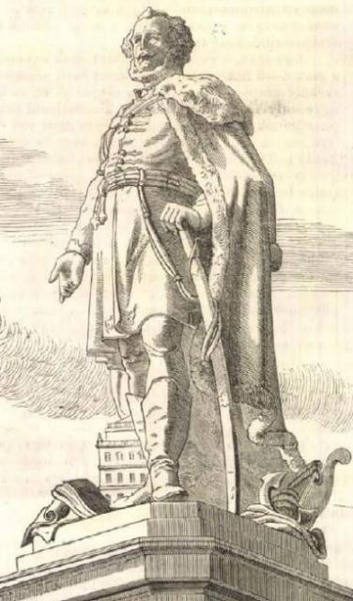
Részeg ember című alkotásáról készített rajz
Széchenyi-szobormintájáról készített rajz

Slide 14
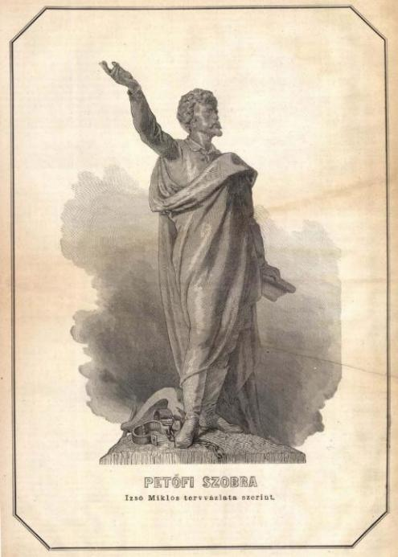
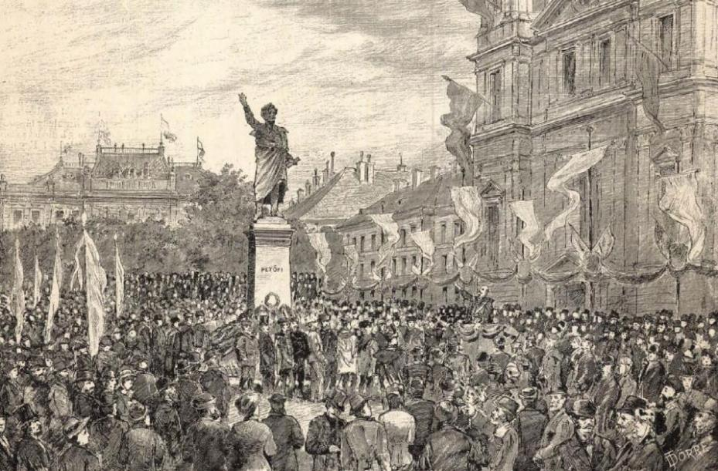
A Petőfi-szobor leleplezése 1882 októberében

Slide 15
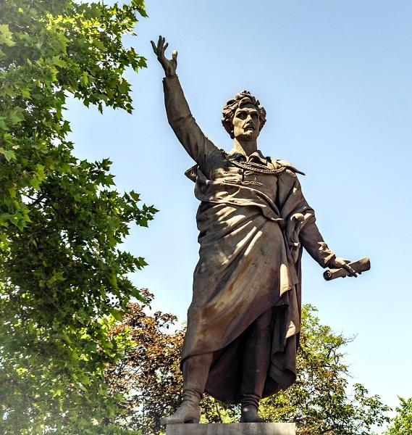
A Petőfi-szobor 2020-ban

Slide 16
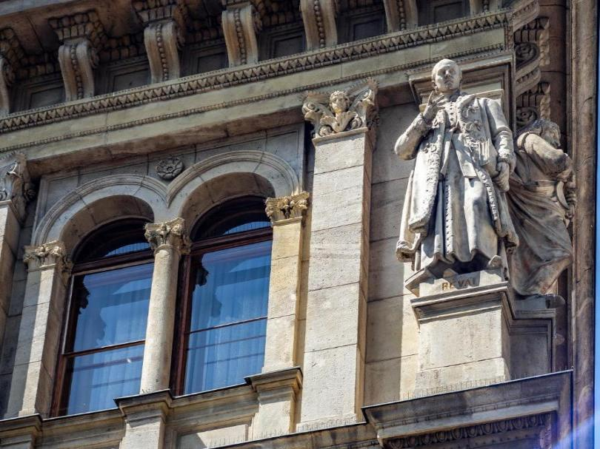
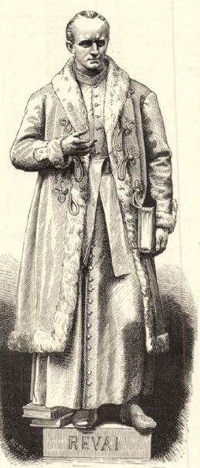
Révai Miklós szobra a Magyar Tudományos Akadémia homlokzatán, Rusz Károly metszete Izsó Miklós szoborművéről

Slide 17
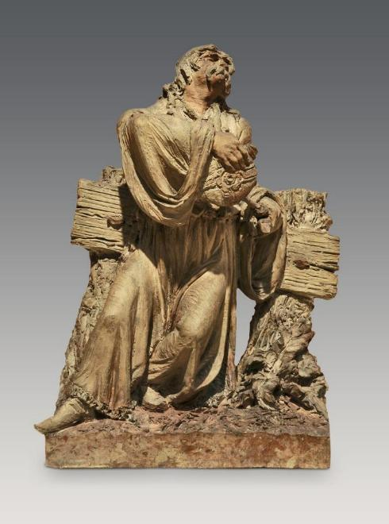
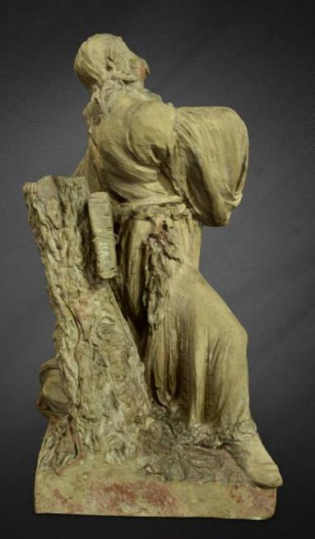
Holtrészeg paraszt

Slide 18
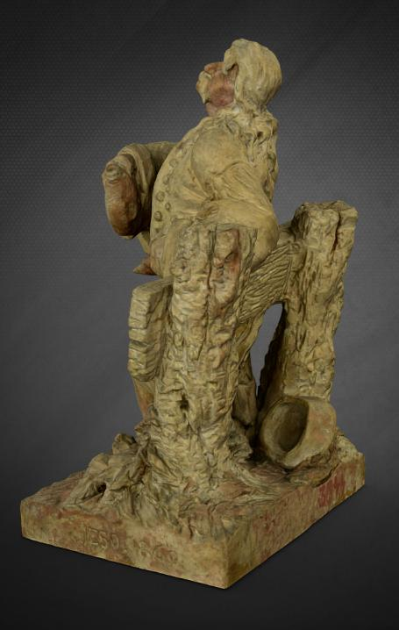
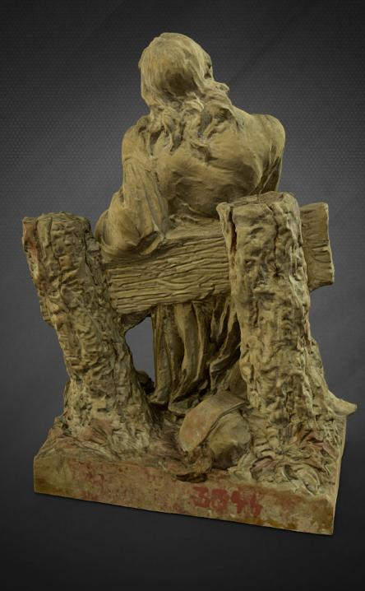

Slide 19
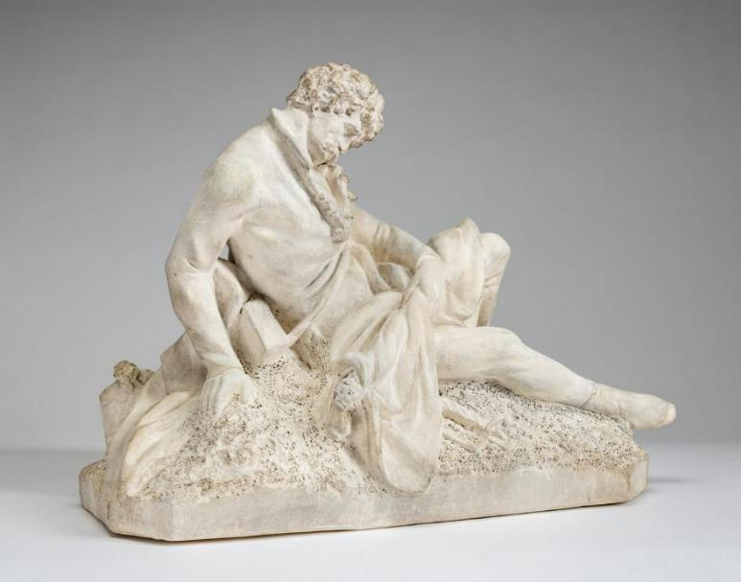
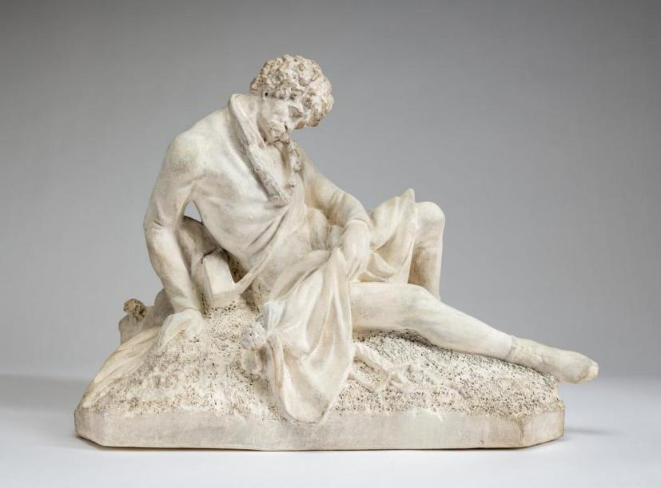
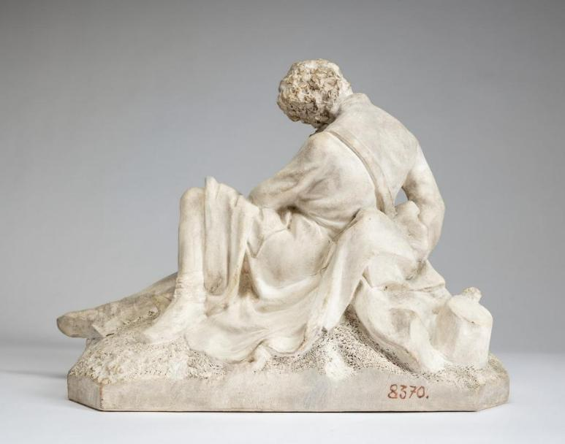
Petőfi halála

Slide 20
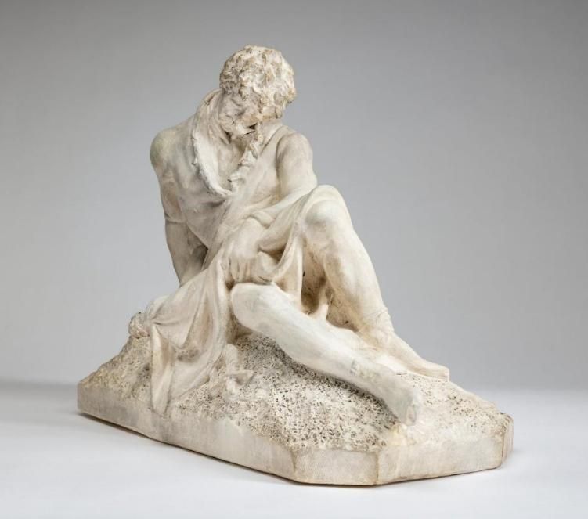
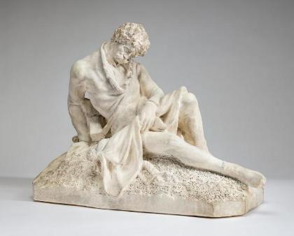
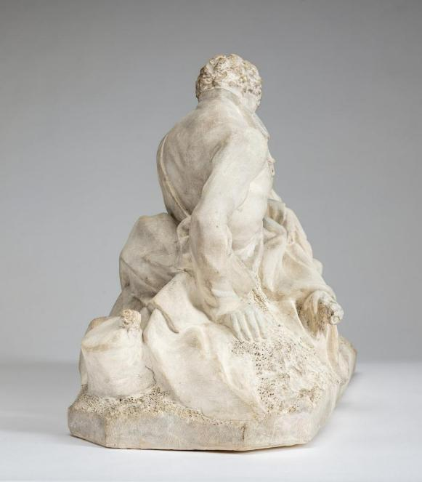

Slide 21
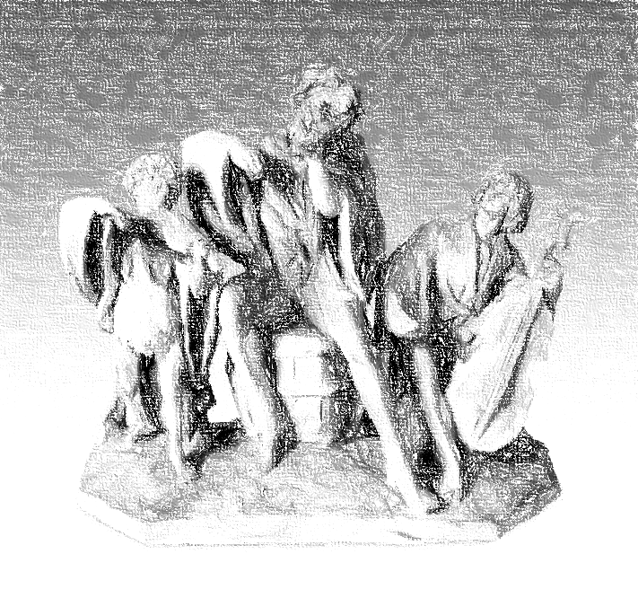
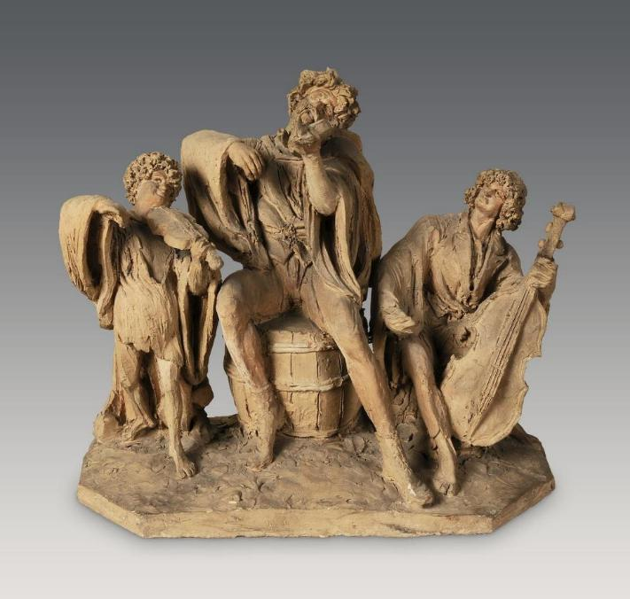
Cigány Laokoon
terrakotta
Méret
23 × 34 × 17 cm

Slide 22
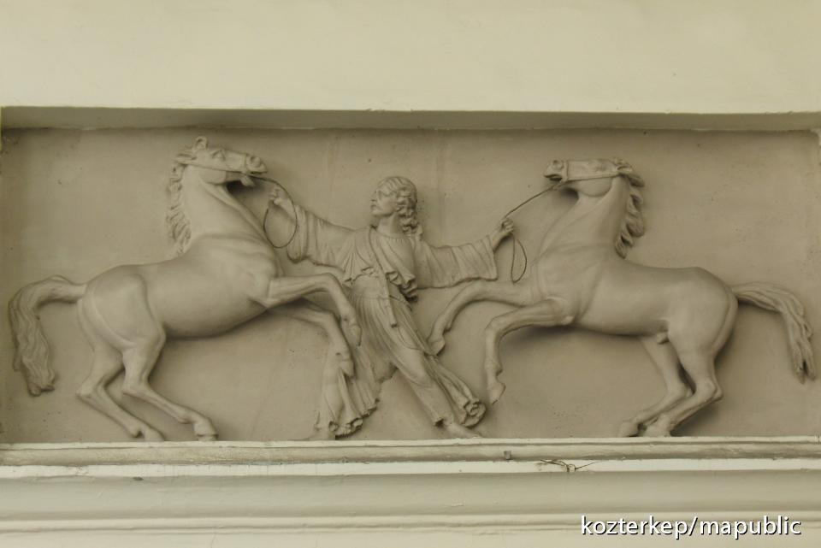
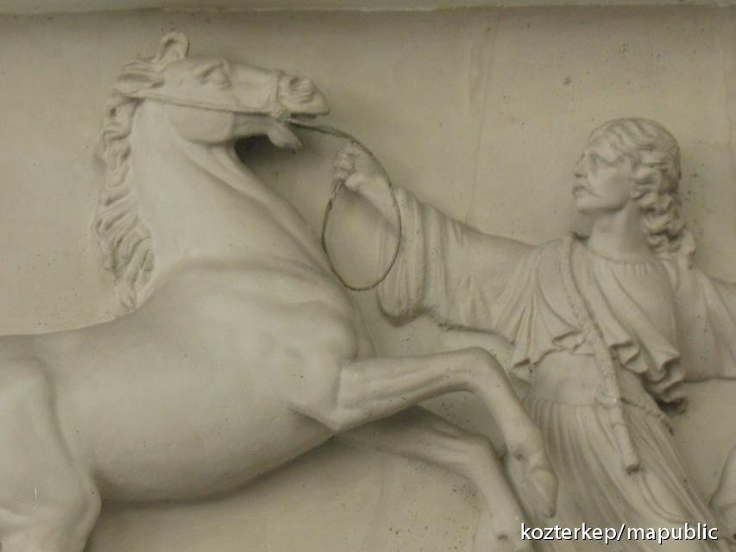
Lovakat zabolázó csikós

Slide 23
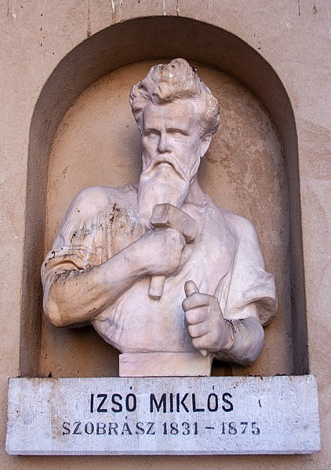
Mellszobra a szegedi Dóm téren

Slide 24
Izsó Miklós a romantikus magyar szobrászat legnagyobb egyénisége volt. Búsuló juhász című szobra a magyar népélet első igazán sikeres szobrászi megjelenítése, a 19. századi magyar művészet szimbolikus alkotása. Főműveként mégis inkább kisméretű terrakottasorozatát tartja számon a műtörténet. Az 1848/49-es szabadságharc leverése utáni osztrák elnyomás éveiben a magyar viselet, dal és tánc a nemzeti érzés egyik legerőteljesebb megnyilvánulása volt. A népi öltözékek viselése, a magyar dalok éneklése mind rebellis tevékenységnek számított ekkor. Izsó – aki maga is magyar viseletben járt és kiválóan táncolt – ebben az időben hozta létre jellegzetes népi figuráit. Az önmagukat révületbe táncoló juhászok, muzsikus cigányok és a magyarság sorstragédiáját vállukon cipelő részeg parasztalakok különös, sajátosan magyar lelkiállapotot hordoznak.
Izsó alkotói módszere megfelelt az akadémiai gyakorlatnak. Először modell utáni kompozíciós vázlatokat készített, majd az aktban elképzelt mozdulatot utólagosan autentikus népi viseltbe öltöztette. A táncoló parasztok sorozat tagjai a verbunk különböző lépésszólamait megjelenítő mozgástanulmányok, melyeken a teret minden irányban átható mozgás szilárd egyensúllyal párosul. Formakincsének gyökerei az antik görögökig nyúlnak vissza.

Slide 25
Előképeit mind méret, mind anyag és szobrászati megoldások szempontjából a hellenisztikus tanagra-figurákban kell keresnünk. „Cigány Laokoón” című kompozíciója pedig az európai kultúra által nagyra becsült hellén szoborcsoport átértelmezése. Címadása magától a művésztől származik. Izsó kompozíciói csupán terrakotta vázlatok formájában maradtak az utókorra, mégis a művész töredékes, befejezetlen életművének legszebb, legkvalitásosabb művei. Ezekkel az arasznyi égetett agyagszobrokkal beváltotta azt a reményt, amit mesterétől, Ferenczy Istvántól várt a magyar nép: életre hívta a magyar nemzeti szobrászatot.

Slide 26

Izsó Miklós
(Disznóshorvát, 1831. szeptember 9. – Budapest, 1875. május 29.)
2025.03.31.k.nmeth Erkel F.: Bánk bán, csárdás

Slide 28
1870 körül készített Táncoló paraszt című sorozatának darabjai (Forrás: Ezer év mesterművei.

Slide 29
Izsó Miklós: Táncoló paraszt I. 1864-70 között

Slide 31

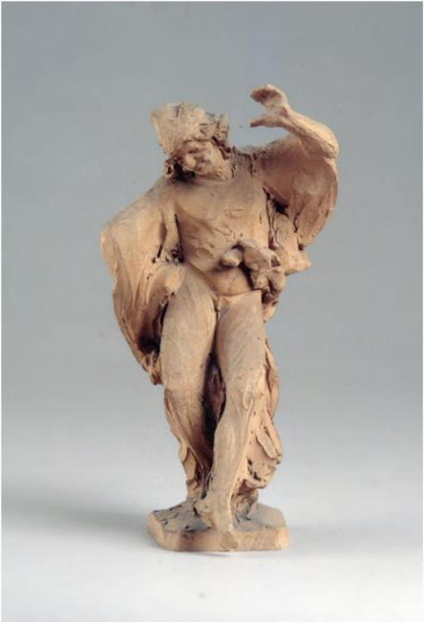

Slide 32
Izsó Miklós: Csokonai Vitéz Mihály álló szobra (1867)

Slide 35
1862-ben márványból készített Búsuló juhász című alkotása a Magyar Nemzeti Galériában

Slide 38
Részeg ember című alkotásáról készített rajz
Széchenyi-szobormintájáról készített rajz

Slide 39
A Petőfi-szobor leleplezése 1882 októberében

Slide 40
A Petőfi-szobor 2020-ban

Slide 41
Petőfi halála

Slide 43
Révai Miklós szobra a Magyar Tudományos Akadémia homlokzatán, Rusz Károly metszete Izsó Miklós szoborművéről

Slide 44

Holtrészeg paraszt
https://sketchfab.com/models/61b099e6107d4ad3ab56a17a3e09e99a/embed
https://skfb.ly/osvFA
https://media.sketchfab.com/models/61b099e6107d4ad3ab56a17a3e09e99a/thumbnails/ab649afa7e38454a9dffe8cac969b211/b842342a24f04bb8af53449fd5fc28f7.jpeg

Slide 46
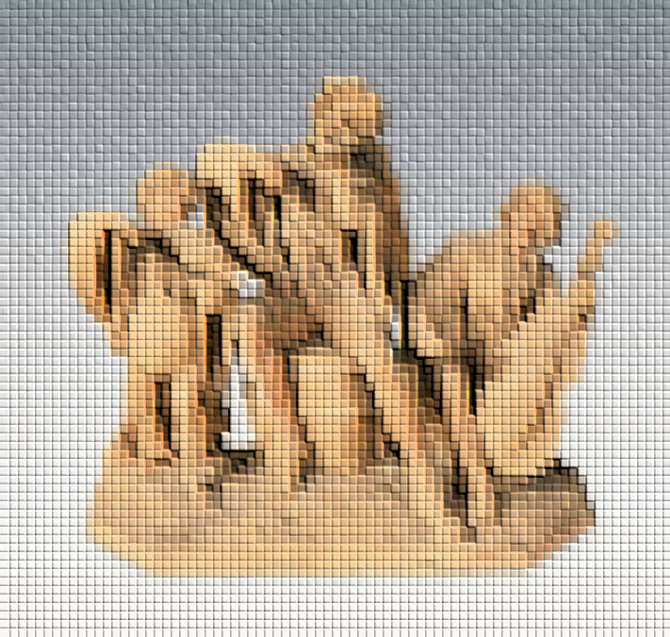
Cigány Laokoon
terrakotta
Méret
23 × 34 × 17 cm

Slide 47
Lovakat zabolázó csikós

Slide 48
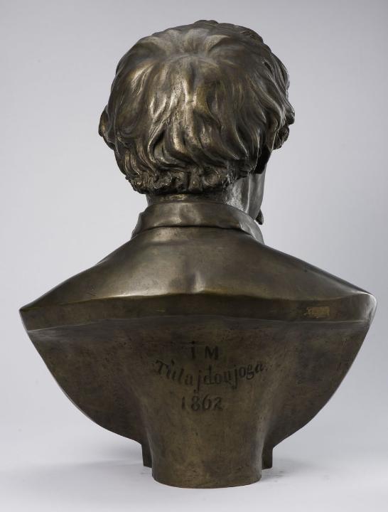
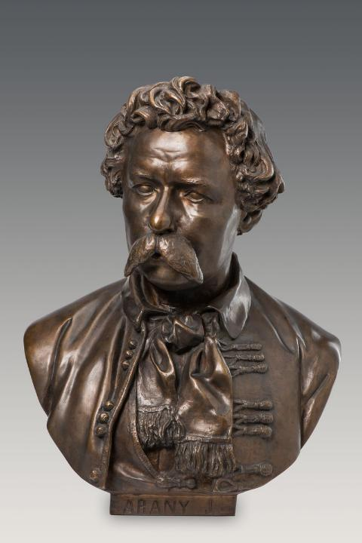

Arany János

Slide 49



Almási Balogh Pál

Slide 50




Slide 51
Mellszobra a szegedi Dóm téren

